Slide 1

5.2 线性方程组解的性质、结构与解法

Slide 2
一 线性方程组解的性质

Slide 3
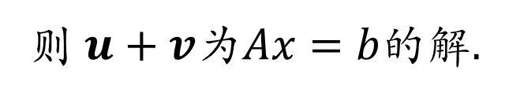
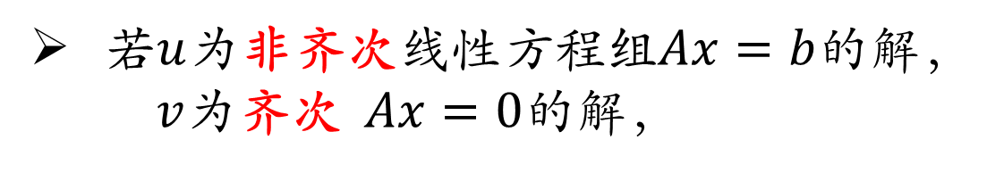
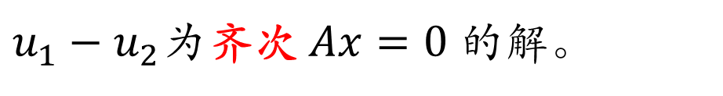
5.2 线性方程组解的性质、结构和解法
线性方程组解的性质（一）
若$u$为非齐次线性方程组$Ax=b$的解，
$v$为齐次 $Ax=0$的解，
则 $u+v$为$Ax=b$的解.
$$A\left(u+v\right)=Au+Av=b+0=0$$
非齐次线性方程组 $Ax=b$的两个解 $u_{1}$和$u_{2}$的差
$u_{1}−u_{2}$为齐次 $Ax=0$ 的解。
$$A\left(u_{1}−u_{2}\right)=Au_{1}−Au_{2}=b−b=0$$

Slide 4



5.2 线性方程组解的性质、结构和解法
线性方程组解的性质(一)
齐次解+非齐次解=非齐次解
非齐次解$−$非齐次解=齐次解
齐次与非齐次方程$有$相同的系数阵

Slide 5
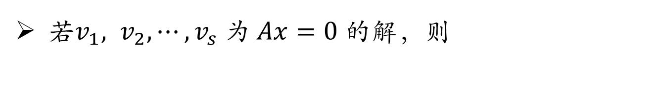
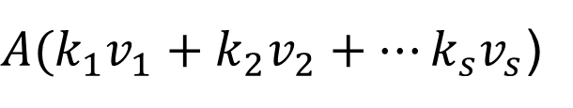

5.2 线性方程组解的性质、结构和解法
线性方程组解的性质(二)
若$v_{1}, v_{2},⋯,v_{s}$为 $Ax=0$ 的解，则
$$k_{1}v_{1}+k_{2}v_{2}+⋯k_{s}v_{s}$$
也为$Ax=0$的解，其中$k_{1}, k_{2},⋯,k_{s}$为任意常数.
$A(k_{1}v_{1}+k_{2}v_{2}+⋯k_{s}v_{s}$)
$$=k_{1}{Av}_{1}+k_{2}Av_{2}+⋯k_{s}Av_{s}$$
$$=k_{1}0+k_{2}0+⋯+k_{s}0=0$$

Slide 6
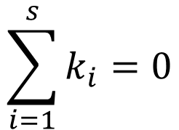
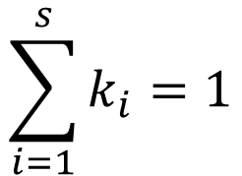

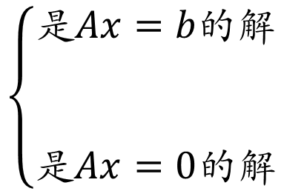
5.2 线性方程组解的性质、结构和解法
线性方程组解的性质(三)
若 $u_{1}, u_{2},⋯,u_{s}$ 为非齐次 线性方程组$Ax=b$的解，则
$$\sum_{i=1}^{s}{k_{i}}=1$$
$$\left\{\begin{aligned}是Ax=b的解 \\ \\ \\ 是Ax=0的解\end{aligned}\right.$$
$$k_{1}u_{1}+k_{2}u_{2}+⋯k_{s}u_{s}$$
$$\sum_{i=1}^{s}{k_{i}}=0$$

Slide 7

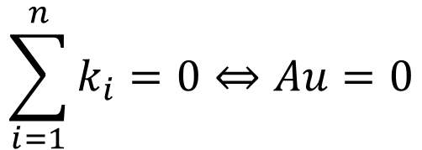

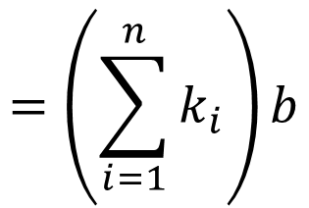

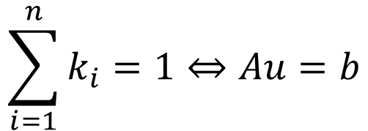
线性方程组解的性质(三)
$$u=k_{1}u_{1}+k_{2}u_{2}+⋯k_{n}u_{n}$$
$$Au=A(k_{1}u_{1}+k_{2}u_{2}+⋯k_{n}u_{n})$$
$$= k_{1}{Au}_{1}+k_{2}Au_{2}+⋯k_{n}Au_{n}$$
$$= k_{1}b+k_{2}b+⋯k_{n}b$$
$$\sum_{i=1}^{n}{k_{i}}=0⇔Au=0$$
$$=\left(\sum_{i=1}^{n}{k_{i}}\right)b$$
$$\sum_{i=1}^{n}{k_{i}}=1⇔Au=b$$

Slide 8

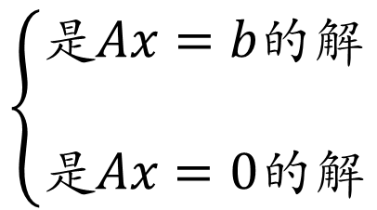
5.2 线性方程组解的性质、结构和解法
线性方程组解的性质(三)
若 $u_{1}, u_{2},⋯,u_{s}$ 为非齐次 线性方程组$Ax=b$的解，则
$$\left\{\begin{aligned}是Ax=b的解 \\ \\ 是Ax=0的解\end{aligned}\right.$$
$$k_{1}u_{1}+k_{2}u_{2}+⋯k_{s}u_{s}$$

Slide 9


5.2 线性方程组解的性质、结构和解法
线性方程组解的性质(二) +（三）
齐次解线性组合=齐次解
齐次解， 若系数和=0
非齐次解$线性$组合
非齐次解， 若系数和=1
齐次与非齐次方程$有$相同的系数阵

Slide 10
二 齐次线性方程组解集结构

Slide 11

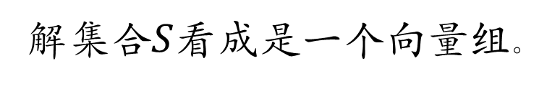
5.2 线性方程组解的性质、结构和解法
注意到，齐次线性方程组若有非零解，则有无数多个
问题：如何表达这无数多个解？
解集合$S$看成是一个向量组。
其中任何一个向量可由其
极大无关组唯一的线性表示。

Slide 12

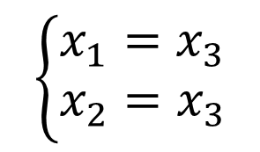
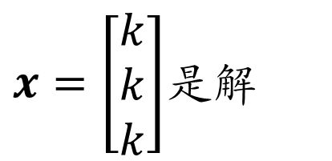
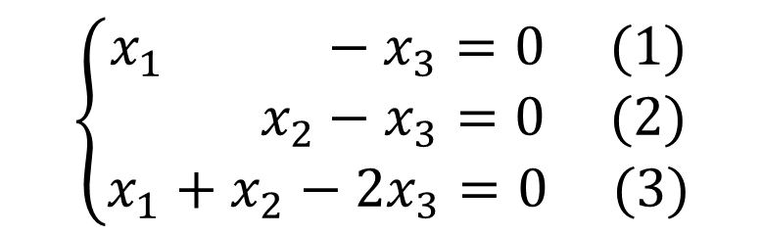
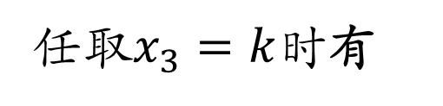
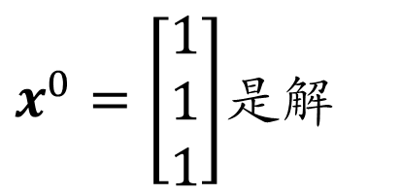
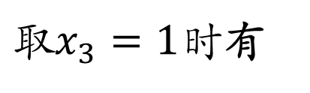

5.2 线性方程组解的性质、结构和解法
考虑线性方程组
$$\left\{\begin{aligned}x_{1} −x_{3}=0 (1) \\ x_{2}−x_{3}=0 (2) \\ x_{1}+x_{2}−2x_{3}=0 (3)\end{aligned}\right.$$
$$\left\{\begin{matrix}x_{1}=x_{3} \\ x_{2}=x_{3}\end{matrix}\right.$$
(3)=(1)+(2)是多余的方程
$取x_{3}=1时$有
任$取x_{3}=k时$有
$x^{0}=\left[\begin{aligned}1 \\ 1 \\ 1\end{aligned}\right]$是解
$x=\left[\begin{aligned}k \\ k \\ k\end{aligned}\right]$是解
$$x=\left[\begin{aligned}k \\ k \\ k\end{aligned}\right]=k\left[\begin{aligned}1 \\ 1 \\ 1\end{aligned}\right]$$
$$=kx^{0}$$

Slide 13



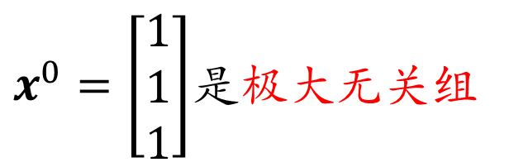
5.2 线性方程组解的性质、结构和解法
考虑线性方程组
$$\left\{\begin{aligned}x_{1} −x_{3}=0 (1) \\ x_{2}−x_{3}=0 (2) \\ x_{1}+x_{2}−2x_{3}=0 (3)\end{aligned}\right.$$
$$\left\{\begin{matrix}x_{1}=x_{3} \\ x_{2}=x_{3}\end{matrix}\right.$$
方程组解集
$$S=\{kx^{0} | k∈R\}$$
$$r\left(S\right)=1$$
解的一般表达式
$x^{0}=\left[\begin{aligned}1 \\ 1 \\ 1\end{aligned}\right]$是极大无关组
$$x=kx^{0}$$

Slide 14
5.2 线性方程组解的性质、结构和解法
定义
一个方程组的所有解的一般表达式叫做这个方程组的通解。
目标：求方程组的通解
极大无关组线性表示的形式

Slide 15
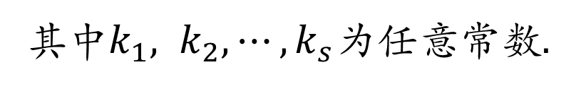
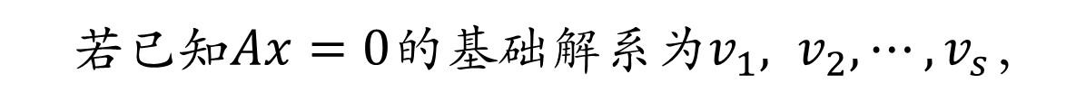
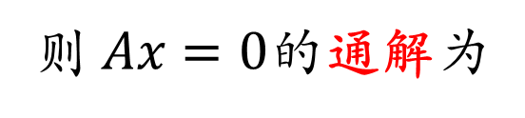
5.2 线性方程组解的性质、结构和解法
定义 5-1
齐次线性方程组 的解集 (即全部解向量的集合)的极大无关组叫做该齐次线性方程组的基础解系.
若已知$Ax=0$的基础解系为$v_{1}, v_{2},⋯,v_{s}$，
则 $Ax=0$的通解为
$$x=k_{1}v_{1}+k_{2}v_{2}+⋯k_{s}v_{s}$$
其中$k_{1}, k_{2},⋯,k_{s}$为任意常数.

Slide 16

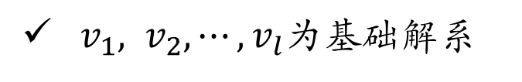
5.2 线性方程组解的性质、结构和解法
求解齐次线性方程组的关键
极大无关组（基础解系）
线性无关
极大无关组
所含向量个数 =向量组的秩
解集合的秩 = ？
思路
找到$s$个解线性无关，则解集的秩$r\left(S\right)≥s$
$v_{1}, v_{2},⋯,v_{l}$为基础解系
$$r\left(S\right)=r\left(\left[v_{1},v_{2},⋯,v_{l}\right]\right)≤s$$

Slide 17

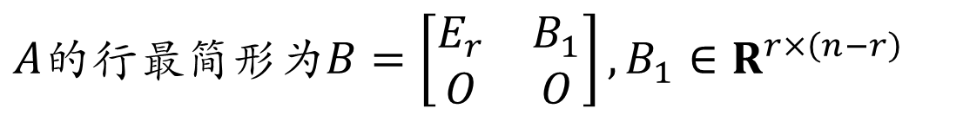
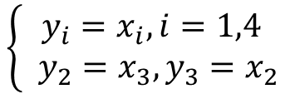
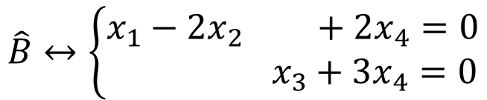
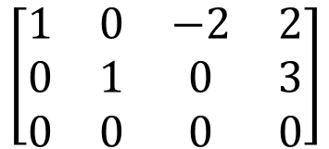
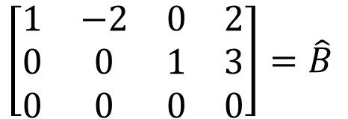

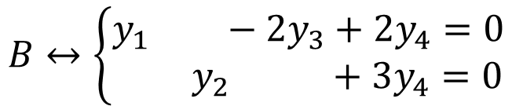
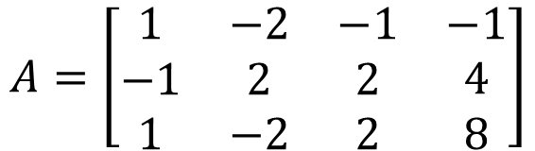
找到$s$个解线性无关，则解集的秩$r\left(S\right)≥s$
$A$的行最简形为$B=\left[\begin{matrix}E_{r} & B_{1} \\ O & O\end{matrix}\right],B_{1}∈R^{r×\left(n−r\right)}$
$$A=\left[\begin{matrix}\begin{matrix}1 & −2 & −1 \\ −1 & 2 & 2 \\ 1 & −2 & 2\end{matrix} & \begin{matrix}−1 \\ 4 \\ 8\end{matrix}\end{matrix}\right]$$
$$\left[\begin{matrix}\begin{matrix}1 & −2 & 0 \\ 0 & 0 & 1 \\ 0 & 0 & 0\end{matrix} & \begin{matrix}2 \\ 3 \\ 0\end{matrix}\end{matrix}\right]=\hat{B}$$
$$\hat{B}↔\left\{\begin{aligned}x_{1}−2x_{2} +2x_{4}=0 \\ x_{3}+3x_{4}=0\end{aligned}\right.$$
$$E_{2}$$
$$\left\{\begin{aligned}y_{i}=x_{i},i=1,4 \\ y_{2}=x_{3}, y_{3}=x_{2}\end{aligned}\right.$$
$$B↔\left\{\begin{aligned}y_{1} −2y_{3}+2y_{4}=0 \\ y_{2} +3y_{4}=0\end{aligned}\right.$$
$$\left[\begin{matrix}\begin{matrix}1 & 0 & −2 \\ 0 & 1 & 0 \\ 0 & 0 & 0\end{matrix} & \begin{matrix}2 \\ 3 \\ 0\end{matrix}\end{matrix}\right]$$
$$=B$$

Slide 18
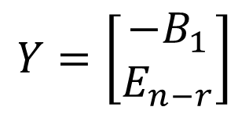
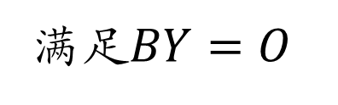
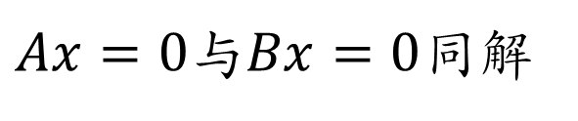
找到$s$个解线性无关，则解集的秩$r\left(S\right)≥s$
$A$的行最简形为$B=\left[\begin{matrix}E_{r} & B_{1} \\ O & O\end{matrix}\right],B_{1}∈R^{r×\left(n−r\right)}$
齐次线性方程组的基础解系
$Ax=0$与$Bx=0同解$
$$Y=\left[\begin{matrix}{−B}_{1} \\ E_{n−r}\end{matrix}\right]$$
满足$BY=O$
并且列满秩

Slide 19


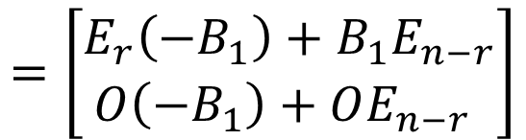
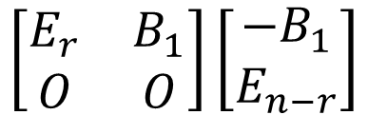
找到$s$个解线性无关，则解集的秩$r\left(S\right)≥s$
$A$的行最简形为$B=\left[\begin{matrix}E_{r} & B_{1} \\ O & O\end{matrix}\right],B_{1}∈R^{r×\left(n−r\right)}$
齐次线性方程组的基础解系
$Ax=0$与$Bx=0同解$
$$Y=\left[\begin{matrix}{−B}_{1} \\ E_{n−r}\end{matrix}\right]$$
满足$BY=O$
并且列满秩
$$\left[\begin{matrix}E_{r} & B_{1} \\ O & O\end{matrix}\right]\left[\begin{aligned}−B_{1} \\ E_{n−r}\end{aligned}\right]$$
$$=\left[\begin{aligned}E_{r}\left(−B_{1}\right)+B_{1}E_{n−r} \\ O\left(−B_{1}\right)+OE_{n−r} \end{aligned}\right]$$
$$=O$$
$$Y=\left[\begin{matrix}{−B}_{1} \\ E_{n−r}\end{matrix}\right]$$
列向量线性无关

Slide 20


的行最简形为
满足
并且列满秩
为 的解集
$$\left[By_{1},{By}_{2},⋯,{By}_{n−r}\right]=[0,0,⋯,0]$$
$$Y=[y_{1},y_{2},⋯,y_{n−r}]$$
$$By_{i}=0, i=1,2,⋯n−r$$
$$\{y_{1},y_{2},⋯,y_{n−r}\}⊆S$$

Slide 21


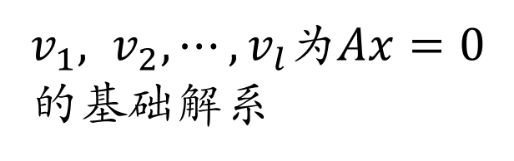

的行最简形为
齐次线性方程组的基础解系
与
同解
满足
并且列满秩
为 的解集
$v_{1}, v_{2},⋯,v_{l}$为基础解系
$v_{1}, v_{2},⋯,v_{l}$为$Ax=0$ 的基础解系
$$V=[v_{1},v_{2},⋯,v_{l}]$$
$$r\left(S\right)=r\left(\left[v_{1},v_{2},⋯,v_{l}\right]\right)≤s$$

Slide 22


5.2 线性方程组解的性质、结构和解法
定理 5-3
齐次线性方程组 的解集 的秩
的基础解系所含向量的个数为
其中， 为未知数的个数，即 的列数．
向量组$v_{1}, v_{2},⋯,v_{s}$为$m×n$齐次线性方程组 $Ax=0$基础解系
$v_{1}, v_{2},⋯,v_{s}$是$Ax=0$的线性无关解且$r\left(A\right)=n−s$

Slide 23


的行最简形为
满足
并且列满秩
2.线性无关
为 的解集
$$\left[By_{1},{By}_{2},⋯,{By}_{n−r}\right]=[0,0,⋯,0]$$
$$Y=[y_{1},y_{2},⋯,y_{n−r}]$$
基础解系
$$By_{i}=0, i=1,2,⋯n−r$$
$$\{y_{1},y_{2},⋯,y_{n−r}\}⊆S$$
1.是解（子向量组）
3.个数等于秩

Slide 24
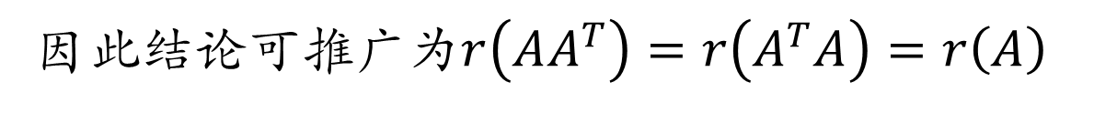

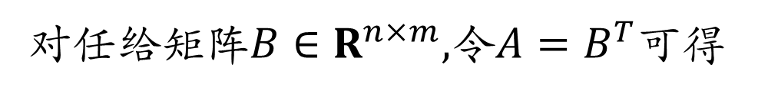


5.2 线性方程组解的性质、结构和解法
例5-2
设 为 型实矩阵，证明：
对任给矩阵$B∈R^{n×m}$,令$A=B^{T}可得$
$$r\left(BB^{T}\right)=r\left(A^{T}A\right)$$
$$=r\left(A\right)$$
$$=r(B^{T})=r(B)$$
因此$结论可推广为r\left(AA^{T}\right)=r\left(A^{T}A\right)=r\left(A\right)$

Slide 25
5.2 线性方程组解的性质、结构和解法
例5-2
设 为 型实矩阵，证明：
根据定理5-3，只需证明 $A^{T}Ax=0与Ax=0$同解

Slide 26






5.2 线性方程组解的性质、结构和解法
习题5-2
9.
证明$方程组：A^{T}Ax=A^{T}b 总是$有解，其中$A∈R^{m×n},b∈R^{m}$
例题5-1
$$r(A)=r\left(A^{T}\right)≥$$
$$r\left(\left[A^{T}A,A^{T}b\right]\right)≥r\left(A^{T}A\right)$$
$$=r\left(A\right)$$
性质4-6
$$\left[A^{T}A,A^{T}b\right]=A^{T}\left[A,b\right]$$
$$⇒r\left(\left[A^{T}A,A^{T}b\right]\right)=r\left(A\right)=r\left(A^{T}A\right)$$
定理5-2
$$A^{T}Ax=A^{T}b 总是\text{有解}$$

Slide 27
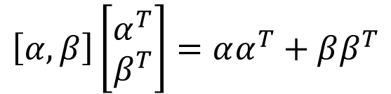
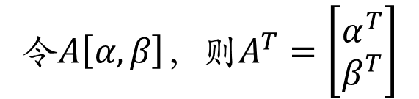
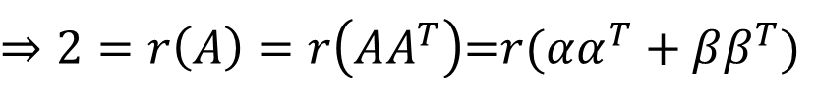


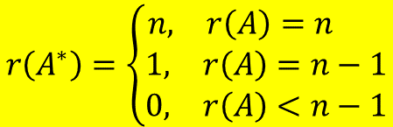

5.2 线性方程组解的性质、结构和解法
练习
设$α,β为三元列向量且线性无关，则αα^{T}+ββ^{T}伴随阵的秩为( )$
$$\left[α,β\right]\left[\begin{aligned}α^{T} \\ β^{T}\end{aligned}\right]=αα^{T}+ββ^{T}$$
$$r\left(\left[α,β\right]\right)=2$$
$$令A\left[α,β\right]，则A^{T}=\left[\begin{aligned}α^{T} \\ β^{T}\end{aligned}\right]$$
$⇒2=r\left(A\right)=r\left(AA^{T}\right)$=$r(αα^{T}+ββ^{T})$
$$r({\left(αα^{T}+ββ^{T}\right)}^{∗})=1$$
$习题4−2：10题$结论
$$r\left(A^{∗}\right)=\left\{\begin{aligned}\begin{matrix}n, & r\left(A\right)=n\end{matrix} \\ \begin{matrix}1, & r\left(A\right)=n−1\end{matrix} \\ \begin{matrix}0, & r\left(A\right)<n−1\end{matrix}\end{aligned}\right.$$

Slide 28
5.2 线性方程组解的性质、结构和解法
例5-3
设 为齐次线性方程组 的基础解系，证明： 也是
的基础解系．
✔
✔
✔
验证：
为解、线性无关、个数为3
解的性质(二)
练习：习题5-2 ——4
c
c
c
往证线性无关
线性无关
往证可逆
线性无关

Slide 29
齐次线性方程组的基础解系不唯一
不同基础解系之间是等价关系

Slide 30
三 非齐次线性方程组解集结构

Slide 31
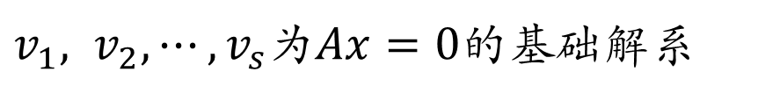


非齐次线性方程组的通解
为
的一个解
为
的一个解
为
的任一解
$v_{1}, v_{2},⋯,v_{s}$为$Ax=0$的基础解系
$$u−v=k_{1}v_{1}+k_{2}v_{2}+⋯k_{s}v_{s}$$
$$u=k_{1}v_{1}+k_{2}v_{2}+⋯k_{s}v_{s}+v$$
非齐次特解
齐次通解

Slide 32
5.2 线性方程组解的性质、结构和解法
非齐次
线性方程组
的通解
对应的齐次
线性方程组
的通解
该非齐次
线性方程组
的一个特解

Slide 33
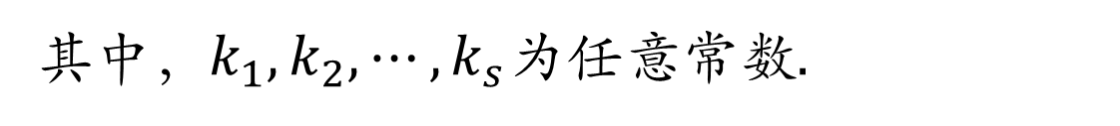
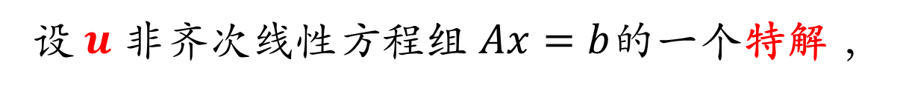
5.2 线性方程组解的性质、结构和解法
定理 5-4
设$u$非齐次线性方程组 $Ax=b$的一个特解 ，
$v_{1},v_{2},⋯,v_{n−r}$为齐次线性方程组 $Ax=0$的基础解系
$则$非齐次线性方程组 $Ax=b$的通解为
$$x=k_{1}v_{1}+k_{2}v_{2}+⋯k_{s}v_{s}+u$$
齐次通解
其中，$k_{1},k_{2},⋯,k_{s}$为任意常数.

Slide 34

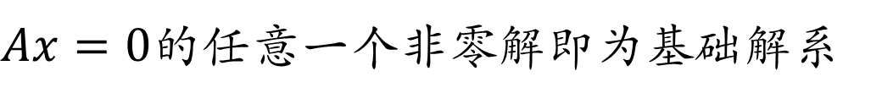

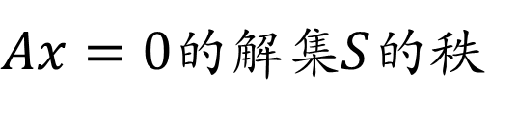
5.2 线性方程组解的性质、结构和解法
例5-4
设 ， 为非齐次线性方程组 的解， 求
的通解。
齐次的通解（基础解系）
非齐次的特解
解集的秩
$Ax=0的解集S$的秩
$$r(S)=n−r\left(A\right)$$
$$=4−3=1$$
$Ax=0的任意$一个非零解即为基础解系

Slide 35




5.2 线性方程组解的性质、结构和解法
线性方程组解的性质(三)
若 $u_{1}, u_{2},⋯,u_{s}$ 为非齐次 线性方程组$Ax=b$的解，则
$$\left\{\begin{aligned}是Ax=b的解 \\ \\ 是Ax=0的解\end{aligned}\right.$$
$$k_{1}u_{1}+k_{2}u_{2}+⋯k_{s}u_{s}$$
$因此，先找Ax=b$的特解
$⇒Ax=0$的基础解系（系数和为零）
已知

Slide 36
5.2 线性方程组解的性质、结构和解法
特解
基础解系
通解
练习：习题5-2 ——6

Slide 37
四 线性方程组求解

Slide 38
5.2 线性方程组解的性质、结构和解法
利用矩阵的初等行变换解齐次线性方程组
思想
对齐次线性方程组的系数阵进行
初等行变换不会改变方程组的解
①先用初等行变换将方程组的系数阵 化简为行最简形 ；
方法
②然后求出这个行最简形所对应方程组的通解，即可得到原方程组的通解。

Slide 39
5.2 线性方程组解的性质、结构和解法
例5-5
求解方程组

Slide 40











5.2 线性方程组解的性质、结构和解法
1、系数阵化为行最简形：
$$x_{1}$$
$$x_{2}$$
$$x_{3}$$
$$x_{4}$$
$$−1−1$$
$$r_{2}+r_{1}$$
$$r_{3}−r_{1}$$
$$r_{3}−{3r}_{2}$$
$$3 9$$
$$r_{1}+r_{2}$$
2、写出对应的方程组
4、自由变量移项：
$$\left\{\begin{aligned}x_{1}−2x_{2} +2x_{4}=0 \\ x_{3}+3x_{4}=0\end{aligned}\right.$$
c
c
3、确定自由变量
c

Slide 41
5.2 线性方程组解的性质、结构和解法
1、化为行最简形：
4、自由变量移项：
5、通解为：
c
c
其中 为任意常数。

Slide 42
5.2 线性方程组解的性质、结构和解法
解方程组时只作初等行变换.
一般取行最简型的每个非零行的第一个非零元素所在列对应的未知数为非自由未知数，取其 余的未知数为自由未知数.

Slide 43


5.2 线性方程组解的性质、结构和解法
有些问题不要求通解，只要求基础解系：
逐次令自由未知数中的一个为1，
其余的自由未知数为0;
可求得一组解，这组解就是基础解系 。
基础解系
$$k_{1}=1,k_{2}=0$$
$$k_{2}=1,k_{1}=0$$
Notes:
基础解系

Slide 44







5.2 线性方程组解的性质、结构和解法
基础解系的确定(一)
$$\left[\begin{matrix}E_{r} & B_{1} \\ O & O\end{matrix}\right]=B$$
$$x=\left[\begin{aligned}x_{r} \\ x_{B_{1}}\end{aligned}\right]$$
$$A$$
行最简形
$$=\left[\begin{aligned}E_{r}x_{r}+B_{1}x_{B_{1}} \\ Ox_{r}+Ox_{B_{1}}\end{aligned}\right]=O$$
$$Bx=\left[\begin{matrix}E_{r} & B_{1} \\ O & O\end{matrix}\right]\left[\begin{aligned}x_{r} \\ x_{B_{1}}\end{aligned}\right]$$
$$E_{r}x_{r}+B_{1}x_{B_{1}}=O$$
$$x_{r}=−B_{1}x_{B_{1}}$$
Notes:
基础解系

Slide 45






5.2 线性方程组解的性质、结构和解法
基础解系的确定(二)
$$\left[\begin{aligned}−B_{1} \\ E_{n−r}\end{aligned}\right]=[y_{1},y_{2},⋯,y_{n−r}]$$
$$x_{r}=−B_{1}x_{B_{1}}$$
基础解系
$$x=\left[\begin{aligned}x_{r} \\ x_{B_{1}}\end{aligned}\right]=\left[\begin{aligned}−B_{1}x_{B_{1}} \\ E_{n−r}x_{B_{1}}\end{aligned}\right]$$
$$=\left[\begin{aligned}−B_{1} \\ E_{n−r}\end{aligned}\right]x_{B_{1}}$$
$$=x_{i_{1}}y_{1}+x_{i_{2}}y_{2}+⋯{+x}_{i_{n−r}}y_{n−r }$$
自由变量
基础解系的线性组合=通解
$$x_{B_{1}}={\left[x_{i_{1}},x_{i_{2}},⋯,x_{i_{n−r}}\right]}^{T}$$
Notes:
基础解系

Slide 46





5.2 线性方程组解的性质、结构和解法
齐次线性方程组的基础解系不是唯一的。
$$x_{1}$$
$$x_{2}$$
$$x_{3}$$
$$x_{4}$$
选取自由变量
$$r_{1}/−2$$

Slide 47
5.2 线性方程组解的性质、结构和解法
自由变量移项：
通解为：
基础解系：
c
c

Slide 48
5.2 线性方程组解的性质、结构和解法
利用矩阵的初等行变换解非齐次线性方程组
思想
对齐次线性方程组的增广阵进行初等行变换不会改变方程组的解
①先用初等行变换将方程组的增广阵 化简为行最简形 ；
方法
②然后求出这个行最简形所对应方程组的通解，即可得到原方程组的通解。

Slide 49
5.2 线性方程组解的性质、结构和解法
例5-6
求解方程组

Slide 50







5.2 线性方程组解的性质、结构和解法
1、增广阵化为行最简形：
$$−1 −1 5$$
$$r_{2}+r_{1}$$
$$r_{3}−r_{1}$$
$$r_{3}−{3r}_{2}$$
$$3 9 −3$$
$$r_{1}+r_{2}$$
2、写出对应的方程组
4、自由变量移项：
$$\left\{\begin{aligned}x_{1}−2x_{2} +2x_{4}=4 \\ x_{3}+3x_{4}=−1\end{aligned}\right.$$
3、确定自由变量

Slide 51
5.2 线性方程组解的性质、结构和解法
1、增广阵化为行最简形：
4、自由变量移项：
通解为：
齐次通解
非齐次特解

Slide 52










5.1 线性方程组解的存在性
解分量=线性表示系数

Slide 53





5.2 线性方程组解的性质、结构和解法
1、增广阵化为行最简形：
$$a_{1}$$
$$a_{2}$$
$$a_{3}$$
$$a_{4}$$
$b$由$A$列向量线性表示的系数
4、自由变量移项：
通解为：
齐次通解
非齐次特解

Slide 54

线性方程组解的性质、结构与求解
线性方程组解的性质
齐次与非齐次关系 解的线性组合
线性方程组解集结构
基础解系 $r(s)=n−r(A) r(AA^{T} )=r(A)$
结合解的性质求基础解系、通解P132 4,5,6
线性方程组求解（求基础解系）

Slide 55
5.2 线性方程组解的性质、结构和解法
作业
105页，习题5-2：2(1) 、3(2)(3)、5、8（2）
思考：习题5-2： 7,9,10

Slide 56




6.2 线性方程组解的性质、结构和解法
习题6-2
7.
设$u_{s+1}是Ax=b$的一个解，$v_{1},v_{2}⋯,v_{s}是Ax=0的基础解系$
$u_{i}=v_{i}+u_{s+1}\left(i=1,2,⋯,n\right), 证明$：
$$（1） Ax=b的通解为$$
$$x=k_{1}u_{1}+k_{2}u_{2}+⋯+k_{s}u_{s}+k_{s+1}u_{s+1}$$
其中$k_{1},k_{2},⋯k_{s+1}是满足\sum_{i=1}^{s+1}{k_{i}}=1$的任意常数；
$$（2）向量组v_{1},v_{2},⋯,v_{s},u_{s+1}线性无关$$
$$（3）向量组u_{1},u_{2},⋯,u_{s},u_{s+1}线性无关$$

Slide 57






习题6-2
6.2 线性方程组解的性质、结构和解法
7.
设$u_{s+1}是Ax=b$的一个解，$v_{1},v_{2}⋯,v_{s}是Ax=0的基础解系$
$u_{i}=v_{i}+u_{s+1}\left(i=1,2,⋯,n\right), 证明$：
$$（1） Ax=b的通解为$$
$$x=k_{1}u_{1}+k_{2}u_{2}+⋯+k_{s}u_{s}+k_{s+1}u_{s+1}$$
$$x=k_{1}{(v}_{1}+u_{s+1})+k_{2}(v_{2}+u_{s+1})+⋯+k_{s}(v_{s}+u_{s+1})+k_{s+1}u_{s+1}$$
$u_{s+1}$
非齐次特解
$$x=k_{1}v_{1}+k_{2}v_{2}+⋯+k_{s}v_{s}+\sum_{i=1}^{s+1}{k_{i}}u_{s+1}$$
齐次通解
其中$k_{1},k_{2},⋯k_{s+1}是满足\sum_{i=1}^{s+1}{k_{i}}=1$的任意常数；
$$令k_{s+1}=1−\sum_{i=1}^{s}{k_{i}}$$

Slide 58









6.2 线性方程组解的性质、结构和解法
习题6-2
7.
设$u_{s+1}是Ax=b$的一个解，$v_{1},v_{2}⋯,v_{s}是Ax=0的基础解系$
$u_{i}=v_{i}+u_{s+1}\left(i=1,2,⋯,n\right), 证明$：
$$（2）向量组v_{1},v_{2},⋯,v_{s},u_{s+1}线性无关$$
$$证明：假设存在k_{1},k_{2},⋯,k_{s+1}使得$$
$$k_{1}v_{1}+{k_{2}v}_{2}+⋯+k_{s}v_{s}+{k_{s+1}u}_{s+1}=0$$
$$u_{s+1}=−\frac{1}{k_{s+1}}(k_{1}v_{1}+{k_{2}v}_{2}+⋯+k_{s}v_{s})$$
$$k_{s+1}=0, 否则$$
${Au}_{s+1}=0与u_{s+1}是Ax=b$的一个解矛盾
$$k_{1}v_{1}+{k_{2}v}_{2}+⋯+k_{s}v_{s}=0$$
$v_{1},v_{2}⋯,v_{s}线性$无关
$$k_{i}=0,i=1,⋯s+1$$

Slide 59





6.2 线性方程组解的性质、结构和解法
习题6-2
7.
设$u_{s+1}是Ax=b$的一个解，$v_{1},v_{2}⋯,v_{s}是Ax=0的基础解系$
$u_{i}=v_{i}+u_{s+1}\left(i=1,2,⋯,n\right), 证明$：
$$（3）向量组u_{1},u_{2},⋯,u_{s},u_{s+1}线性无关$$
$$证明：假设存在k_{1},k_{2},⋯,k_{s+1}使得$$
$$k_{1}v_{1}+{k_{2}v}_{2}+⋯+k_{s}v_{s}+\sum_{i=1}^{s+1}{k_{i}}u_{s+1}=0$$
$$k_{1}u_{1}+{k_{2}u}_{2}+⋯+k_{s}u_{s}+{k_{s+1}u}_{s+1}=0$$
$$u_{s+1}=−\frac{1}{\sum_{i=1}^{s+1}{k_{i}}}(k_{1}v_{1}+{k_{2}v}_{2}+⋯+k_{s}v_{s})$$
$$\sum_{i=1}^{s+1}{k_{i}}=0, 否则$$
${Au}_{s+1}=0与u_{s+1}是Ax=b$的一个解矛盾
$$k_{1}v_{1}+{k_{2}v}_{2}+⋯+k_{s}v_{s}=0$$
$v_{1},v_{2}⋯,v_{s}线性$无关
$$k_{i}=0,i=1,⋯s+1$$

Slide 60







6.2 线性方程组解的性质、结构和解法
习题6-2
7.
设$u_{s+1}是Ax=b$的一个解，$v_{1},v_{2}⋯,v_{s}是Ax=0的基础解系$
$u_{i}=v_{i}+u_{s+1}\left(i=1,2,⋯,n\right), 证明$：
$$（1） Ax=b的通解为$$
$$x=k_{1}u_{1}+k_{2}u_{2}+⋯+k_{s}u_{s}+k_{s+1}u_{s+1}$$
其中$k_{1},k_{2},⋯k_{s+1}是满足\sum_{i=1}^{s+1}{k_{i}}=1$的任意常数；
$$（3）向量组u_{1},u_{2},⋯,u_{s},u_{s+1}线性无关$$
$(1)$+$（3）⇒u_{1},u_{2},⋯,u_{s},u_{s+1}是Ax=b解$集的极大无关组
注意：$1.不是基础解系；$
$2.仅当系数和\sum_{i=1}^{s+1}{k_{i}}=1时是解$;
$3. r\left(S\left(A,b\right)\right)=n−r+1$。

Slide 61







6.2 线性方程组解的性质、结构和解法
习题6-2
8.
$证明$：
$$（1） \left(AB\right)x=0与Bx=0同解⇔r\left(AB\right)=r(B)$$
设$S_{1},S_{2}分别是\left(AB\right)x=0与Bx=0解集，$
则$r\left(S_{1}\right)=n−r\left(AB\right),r(S_{2})=n−r(B)$
$$n−r\left(AB\right)=n−r(B)⇔r\left(AB\right)=r(B)$$
$$（⇒）是显然的$$
下证$（⇐）,即r\left(AB\right)=r\left(B\right)⇒S_{1}=S_{2}$
$$∀u∈R^{n},Bu=0⇒ABu=0,$$
$$下面证明：S_{1}⊆S_{2}$$
$$因此S_{2}⊆S_{1}$$

Slide 62







6.2 线性方程组解的性质、结构和解法
习题6-2
8.
$证明$：
$$（1） \left(AB\right)x=0与Bx=0同解⇔r\left(AB\right)=r(B)$$
设$S_{1},S_{2}分别是\left(AB\right)x=0与Bx=0解集，$
$$r\left(AB\right)=r\left(B\right)⇒r\left(S_{1}\right)=r(S_{2})$$
$$已经证明S_{2}⊆S_{1}$$
$$下面证明：S_{1}⊆S_{2}$$
$$设v_{1},v_{2}⋯,v_{s}是Bx=0的基础解系$$
$$⇒v_{1},v_{2}⋯,v_{s}是ABx=0的基础解系$$
$$1. \left\{v_{1},v_{2}⋯,v_{s}\right\}⊂S_{2}⊆S_{1}$$
$2. 线性$无关
$$∀u∈S_{1},u=k_{1}v_{1}+{k_{2}v}_{2}+⋯+k_{s}v_{s}$$
$$3. s=r\left(S_{2}\right)=r(S_{1})$$
$$⇒Bu=0,因此u∈S_{2},可得S_{1}⊆S_{2}$$

Slide 63










6.2 线性方程组解的性质、结构和解法
练习
1.
$$选择题$$
设$A是3阶方阵，A^{∗}≠O,\left|A\right|=0,则Ax=0基础解系$所含向量个数为
✔
$$\left(A\right) 0个$$
$\left(B\right)$1个
$$\left(C\right) 2个$$
$$\left(D\right) 3个$$
$$r\left(A\right)=n−1=3−1=2$$
$⇒r\left(S\right)=n−r(A)$=1
$习题5−2：9题$结论
$$r\left(A^{∗}\right)=\left\{\begin{aligned}\begin{matrix}n, & r\left(A\right)=n\end{matrix} \\ \begin{matrix}1, & r\left(A\right)=n−1\end{matrix} \\ \begin{matrix}0, & r\left(A\right)<n−1\end{matrix}\end{aligned}\right.$$

Slide 64










6.2 线性方程组解的性质、结构和解法
练习
2.
$$选择题$$
设$A是n阶方阵，b是n元列向量，若矩阵\left[\begin{matrix}A & b \\ b^{T} & 0\end{matrix}\right]与A同秩,则$
✔
$$\left(A\right) Ax=b无解$$
$\left(B\right) Ax=b有$解
$\left(C\right) Ax=0仅有$零解
$\left(D\right) Ax=0有非$零解
$$r(A)=r\left(\left[\begin{matrix}A & b \\ b^{T} & 0\end{matrix}\right]\right)≥$$
$$r\left(\left[A,b\right]\right)≥r(A)$$
$$⇒r\left(\left[A,b\right]\right)=r(A)$$
$A=\left[\begin{matrix}1 & 0 \\ 0 & 0\end{matrix}\right],b=\left[\begin{aligned}0 \\ 0\end{aligned}\right]满足$条件，有非零解
$A=\left[\begin{matrix}1 & 0 \\ 0 & 1\end{matrix}\right],b=\left[\begin{aligned}0 \\ 0\end{aligned}\right]满足$条件，仅有零解

Slide 65











6.2 线性方程组解的性质、结构和解法
练习
$$r\left(A^{∗}\right)=\left\{\begin{aligned}\begin{matrix}n, & r\left(A\right)=n\end{matrix} \\ \begin{matrix}1, & r\left(A\right)=n−1\end{matrix} \\ \begin{matrix}0, & r\left(A\right)<n−1\end{matrix}\end{aligned}\right.$$
3.
$$选择题$$
设$A=\left[a_{1},a_{2},a_{3},a_{4}\right]是四阶方阵，{\left[0,1,0,1\right]}^{T}是Ax=0的基础解系$
$$则A^{∗}x=0的基础解系为$$
$$\left(A\right) a_{1},a_{2},a_{3}$$
$$\left(B\right) a_{2},a_{3},a_{4}$$
$$\left(C\right) a_{1},a_{2}$$
$$\left(D\right) a_{1}, a_{3}$$
$习题5−2：9题$结论
$$r\left(A\right)=n−r\left(S\right)=4−1=3$$
$$⇒r\left(A^{∗}\right)=1$$
$$⇒r\left(S^{∗}\right)=4−1=3$$
个数=3
$$A^{∗}A=\left|A\right|E=O$$
$$A^{∗}\left[a_{1},a_{2},a_{3},a_{4}\right]=O⇒A^{∗}a_{i}=0,∀i=1,2,3,4$$
是解
$$0a_{1}+1⋅a_{2}+0a_{3}+1⋅a_{4}=0$$
$$⇒a_{2}=−a_{4}$$
（A）线性无关

Slide 66




6.2 线性方程组解的性质、结构和解法
练习
3.
$$选择题$$
设$A=\left[a_{1},a_{2},a_{3},a_{4}\right]是四阶方阵，{\left[0,1,0,1\right]}^{T}是Ax=0的基础解系$
$$则A^{∗}x=0的基础解系为$$
$$\left(A\right) a_{1},a_{2},a_{3}$$
$$\left(B\right) a_{2},a_{3},a_{4}$$
$$\left(C\right) a_{1},a_{2}$$
$$\left(D\right) a_{1}, a_{3}$$
$$r\left(A\right)=n−r\left(S\right)=4−1=3$$
$$a_{2}=−a_{4}$$
（A）线性无关
存在三个列向量线性无关
则其中一定不同时含有$a_{2},a_{4}$
$$a_{1},a_{2},a_{3}$$
$$与a_{1},a_{4},a_{3}$$
$若 a_{1},a_{2},a_{3}$线性相关则$a_{1},a_{4},a_{3}也$线性相关, 与$r\left(A\right)=3矛盾$。

Slide 67









6.2 线性方程组解的性质、结构和解法
练习
$$r\left(A^{∗}\right)=\left\{\begin{aligned}\begin{matrix}n, & r\left(A\right)=n\end{matrix} \\ \begin{matrix}1, & r\left(A\right)=n−1\end{matrix} \\ \begin{matrix}0, & r\left(A\right)<n−1\end{matrix}\end{aligned}\right.$$
4.
$$选择题$$
设$A是n阶方阵，A_{ij}是a_{ij}的代数余子式，且A_{11}≠0 ,若x_{1},x_{2}是Ax=b两个线性无关的解，则齐次线性方程组Ax=0$的基础解系
$$\left(A\right) [A_{21},A_{22},⋯,A_{2n}]$$
$$\left(B\right)[A_{11},A_{12},⋯,A_{1n}]$$
$\left(C\right) 含有$两个线性无关的解向量
$$\left(D\right)[A_{11},A_{21},⋯,A_{n1}]$$
$$A_{11}≠0⇒A^{∗}≠O$$
$$因此有r\left(A\right)≥n−1$$
$x_{1}≠x_{2}是Ax=b的$解
$$⇒A\left(x_{1}−x_{2}\right)=0,且x_{1}−x_{2}≠0$$
$$Ax=0有非零解⇒r\left(A\right)<n(A列数)$$
$$r\left(A\right)=n−1⇒r\left(S\right)=n−r\left(A\right)=1$$

Slide 68




4.
$$选择题$$
设$A是n阶方阵，A_{ij}是a_{ij}的代数余子式，且A_{11}≠0 ,若x_{1},x_{2}是Ax=b两个线性无关的解，则齐次线性方程组Ax=0$的基础解系
✔
$$\left(A\right) [A_{21},A_{22},⋯,A_{2n}]$$
$$\left(B\right)[A_{11},A_{12},⋯,A_{1n}]$$
$\left(C\right) 含有$两个线性无关的解向量
$$\left(D\right)[A_{11},A_{21},⋯,A_{n1}]$$
设$A^{∗}=\left[a_{1}^{∗},a_{2}^{∗},⋯,a_{n}^{∗}\right]$
$$AA^{∗}=\left|A\right|E=O$$
$$A\left[a_{1}^{∗},a_{2}^{∗},⋯,a_{n}^{∗}\right]=O⇒Aa_{i}^{∗}=0,∀i=1,2,3,4$$
是解
注意$A^{∗}={\left[A_{ij}\right]}^{T}$

Slide 69


















6.2 线性方程组解的性质、结构和解法
练习
$$\left|A^{′}\right|≠0$$
设$A=\left[\begin{matrix}\begin{matrix}1 & 1 & 1 \\ a_{1} & a_{2} & a_{3} \\ a_{1}^{2} & a_{2}^{2} & a_{3}^{2}\end{matrix} & \begin{matrix}1 \\ a_{4} \\ a_{4}^{2}\end{matrix}\end{matrix}\right],a_{i}≠a_{j},i≠j,下列$正确的是
5.
$$选择题$$
范德蒙矩阵$A’$
✔
$\left(A\right) Ax=0仅有$零解
$\left(B\right) AA^{T}x=0仅有$零解
$\left(C\right) A^{T}x=0有非$零解
$\left(D\right) AA^{T}x=0有非$零解
$$(A行数)3≥$$
$$r(A)≥r\left(A^{′}\right)=3$$
$$⇒r(A) =3$$
$\left(A\right)列数4>r(A) =3,有$非零解
$$\left(B\right) AA^{T}列数=3$$
$$=r(A)$$
$=r(AA^{T}),仅$有零解
$$\left(C\right) A^{T}列数=3$$
$$=r(A)$$
$=r(A^{T}),仅$有零解

Slide 70







$$=\left(a_{x}\vec{i}+a_{y}\vec{j}+a_{z}\vec{k}\right)$$
上三角阵
变换为$E$
可逆阵
$$X={ \text{(}A−2E)}^{−1} B$$
定理 3-3
$$r_{2}−{2r}_{1}$$
$$\text{初等变换求逆}$$
$$Ax=0$$
$$r_{3}−r_{1}$$
✔

Slide 71




图片素材
注意：

